Slide 1

Modelamiento de datos
a partir de un comprobante de venta
Práctica Comprobante · Unidad 2
Universidad Nacional del Callao
Base de Datos I · ISEE302
Estudiante: Villanueva Portella Jhon Gesell
Código: 2515250011
BD1
Base de Datos I · Práctica Comprobante · UNAC
1

Slide 2
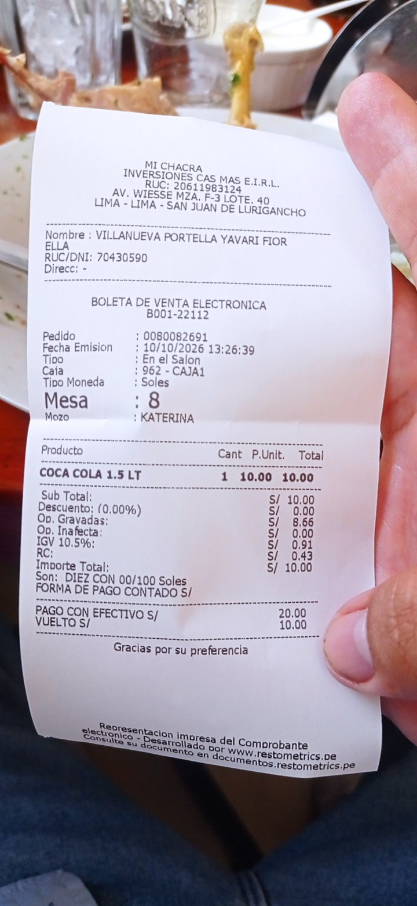

Comprobante seleccionado
Se modeló únicamente lo que aparece en la boleta de venta física.
Lectura del documento
Negocio: MI CHACRA / Inversiones Cas Mas E.I.R.L.
Comprobante: Boleta de venta electrónica B001-22112.
Fecha de emisión: 10/10/2026 13:26:39.
Atención: en salón, mesa 8, mozo Katerina.
Producto observado: Coca Cola 1.5 LT, cantidad 1, total S/ 10.00.
Figura 02: Logo del restaurante elegído.
Criterio usado
Figura 01: Boleta de pago electrónico.
El modelo que desarrollamos solo pretender organizar los datos que el comprobante permite identificar con claridad.
BD1
Base de Datos I · Práctica Comprobante · UNAC
2

Slide 3
Elementos identificados para el modelo
A partir de la boleta se separaron datos de venta, producto, cliente, empresa y pago.
EMPRESA
Razón social, RUC y dirección del negocio emisor.
CLIENTE
Nombre y documento observados en el comprobante.
COMPROBANTE
Número, fecha, pedido, mesa, caja, mozo, moneda y totales.
EMPRESA
CLIENTE
COMPROBANTE
PRODUCTO
Producto vendido: nombre del ítem observado.
DETALLE_COMPROBANTE
Cantidad, precio unitario y total por producto.
PAGO
Forma de pago, monto entregado y vuelto.
PRODUCTO
DETALLE_COMPROBANTE
PAGO
Decisión de modelado: los datos de pedido, mesa, caja y mozo se integraron en COMPROBANTE porque en la boleta aparecen asociados a esa venta específica.
BD1
Base de Datos I · Práctica Comprobante · UNAC
3

Slide 4
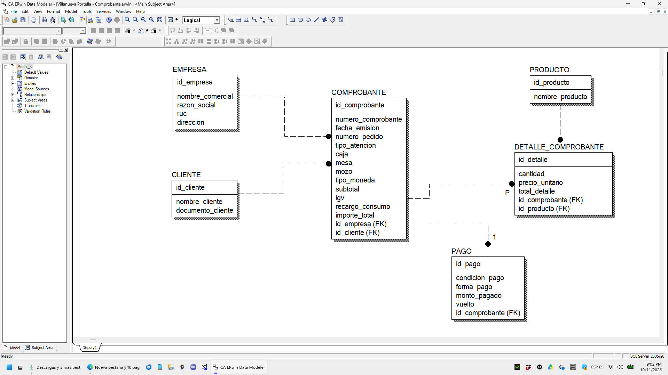
Modelo desarrollado en ERwin
Captura del archivo “Villanueva Portella - Comprobante.erwin”.
Figura 03: Captura de pantalla del escritorio.
El modelo se construyó en vista lógica, con 6 entidades conectadas y claves foráneas propagadas desde las relaciones principales.
BD1
Base de Datos I · Práctica Comprobante · UNAC
4

Slide 5
Estructura del modelo
Relaciones principales definidas a partir de los datos observados.
Entidades
Relaciones
EMPRESA
CLIENTE
COMPROBANTE
PRODUCTO
DETALLE_COMPROBANTE
PAGO
EMPRESA 1:N COMPROBANTE.
CLIENTE 1:N COMPROBANTE.
COMPROBANTE 1:N DETALLE_COMPROBANTE.
PRODUCTO 1:N DETALLE_COMPROBANTE.
COMPROBANTE 1:1 PAGO.
La tabla DETALLE_COMPROBANTE evita colocar varios productos directamente dentro del comprobante y permite registrar cantidad, precio unitario y total por ítem.
BD1
Base de Datos I · Práctica Comprobante · UNAC
5

Slide 6
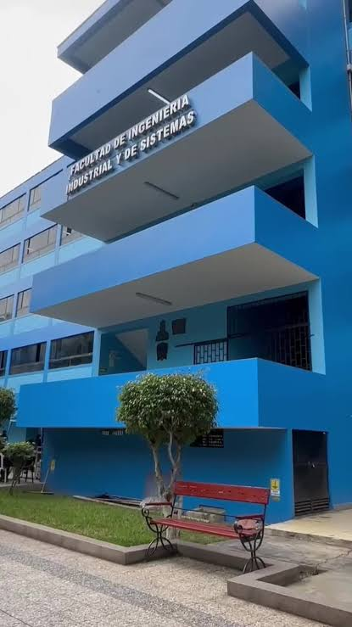
Conclusión y archivos de entrega
El modelo representa una venta real en la que consume con mi familia, es un archivo claro y se sustenta por el comprobante.
Conclusión
La boleta permitió identificar las entidades mínimas necesarias para almacenar una venta de quién emite, quién recibe, qué se vende, cómo se detalla la venta y cómo se paga. Por ello, se planteó un modelo simple de seis entidades, suficiente para el alcance indicado por el docente.
Gracias
BD1
Base de Datos I · Práctica Comprobante · UNAC
6

